Slide 1
智能家庭居住者行为分析
14061211泰阳
14061210孙镜涵
14061209嵇文麒
14291085梁琛奇
14231012李旭

Slide 2
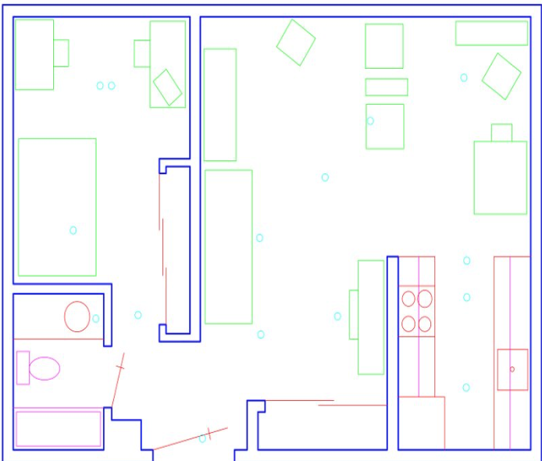
研究背景
智能家居在物联网时代越来越得到普及，家居的“智能化”则有赖于对居住者特性化的生活规律画像。我们选用了CASAS智能家居项目组下某智能家庭的传感器数据与居住者的活动标注进行研究，其中包含了居住者303天内的活动数据与传感器触发信息。
项目组拟通过数据洞察、分析等手段刻画本数据集中智能家居居住者的日常活动规律，并以此对其的行为活动进行预测，使得智能家居系统更加适应居住者的生活。

Slide 3
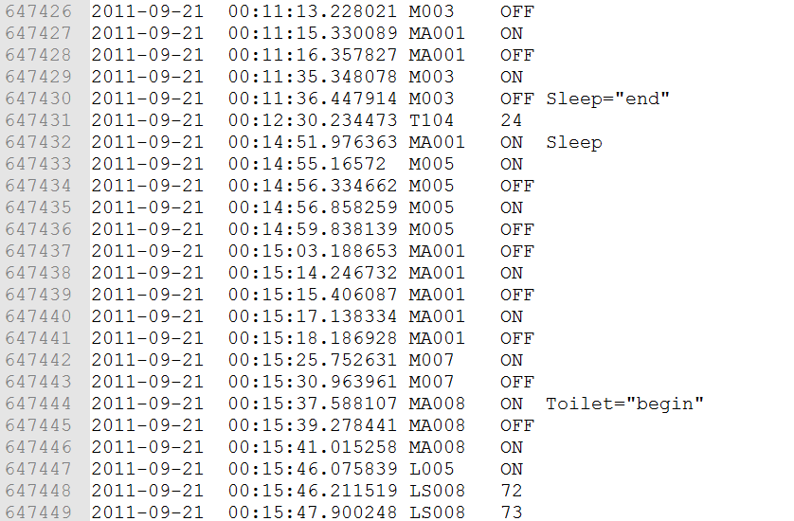
数据
数据格式 日期--时间–传感器编号–传感器状态–活动名称（起-止等）
数据量 2169364条
时间跨度 2011年6月15日 – 2012年4月29日
数据来源 Center for Advanced Studies in Adaptive Systems (WSU)

Slide 4
数据处理总览
一维分析
关联分析
HMM预测
聚类分析

Slide 5
一维分析与数据洞察

Slide 6
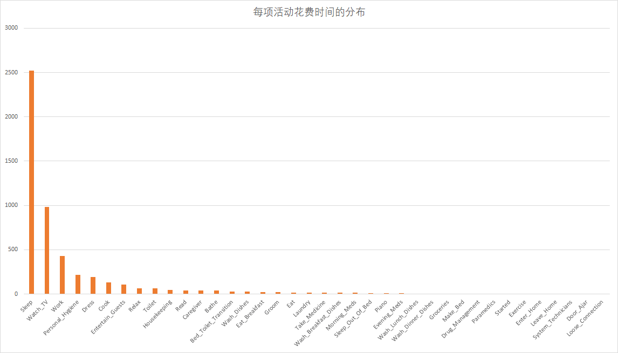
各活动花费时间
最占用时间的活动
睡觉
看电视
工作
个人清洁
着装
招待客人
….

Slide 7
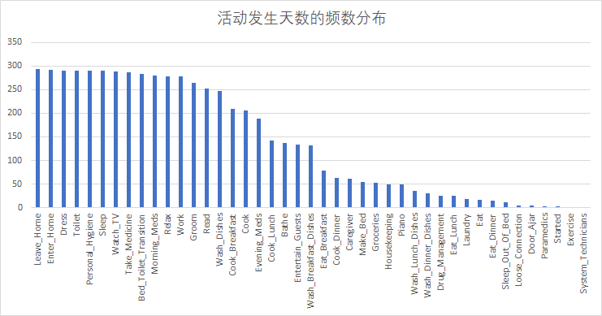
各活动出现天数
最日常的活动
出门
进家
着装
卫生间
个人卫生
睡觉
看电视
….

Slide 8
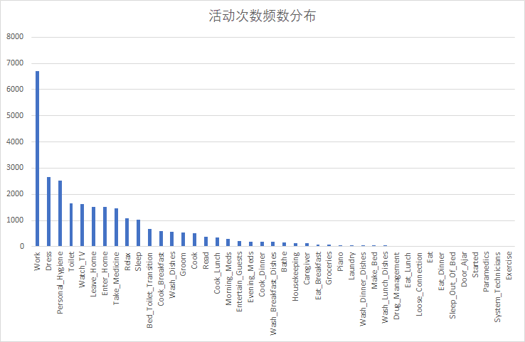
各活动出现频次
活动总频次排序
工作
着装
个人卫生
卫生间
看电视
出门
进家
吃药
….

Slide 9
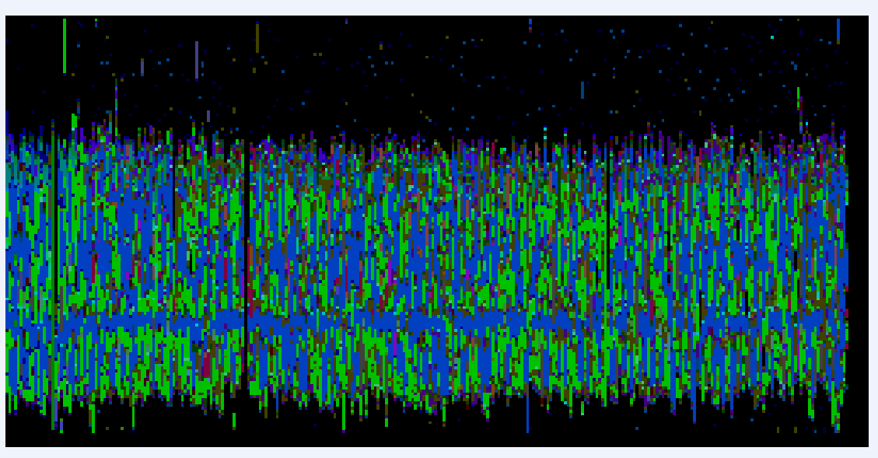
活动的时空图
睡觉
离家
看电视
时刻
日期

Slide 10
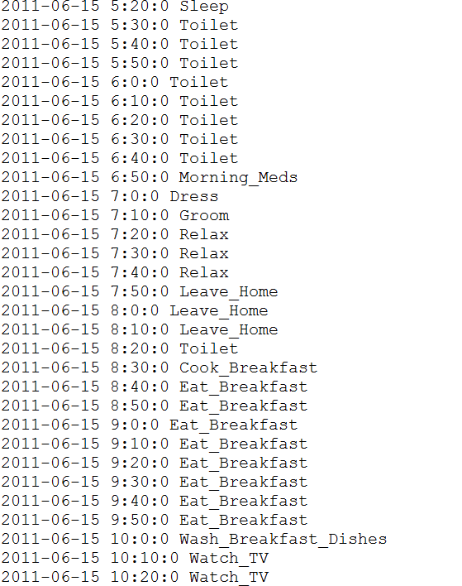
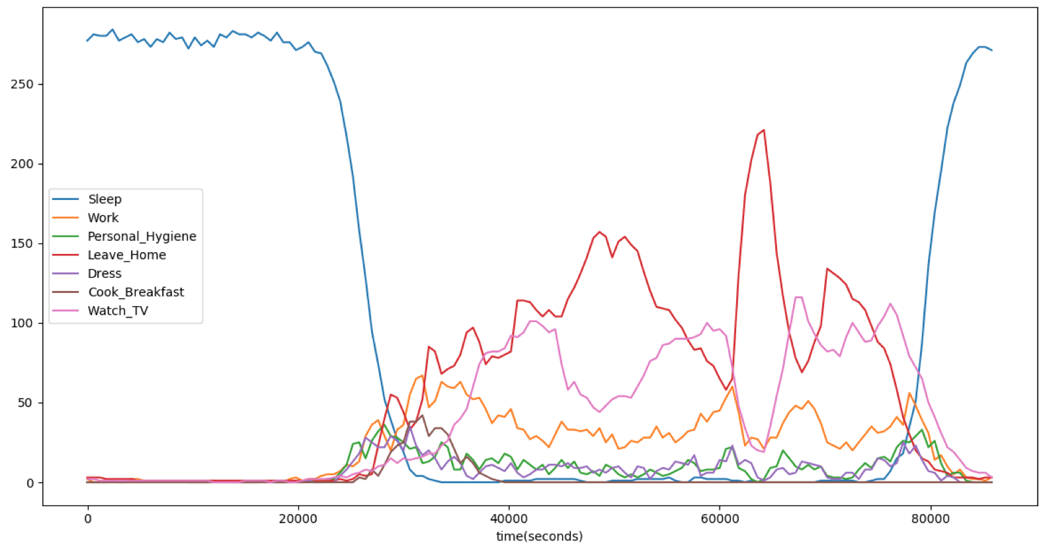
时间维度的活动频次分布
下午5：30经常离家
预计6点钟起床
时间片（10分钟）角度的活动频次统计
表示时间维度的活动概率
只在7点左右煮早饭

Slide 11
多维度分析

Slide 12
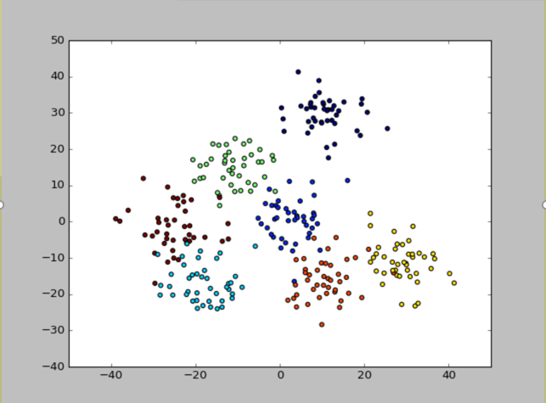
基于日期的聚类分析
聚类
通过聚类的方式找到居住者的行为活动与具体日期的关系
结论：行为表现出了和星期的相关性

Slide 13
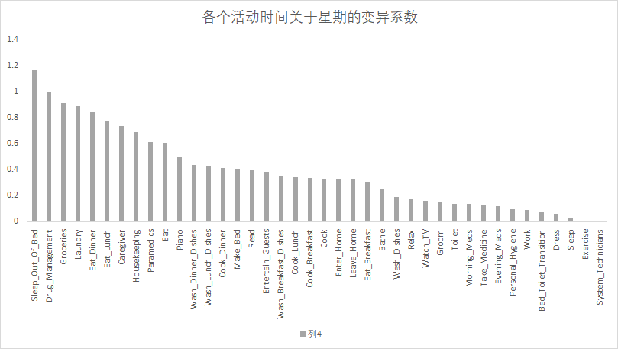
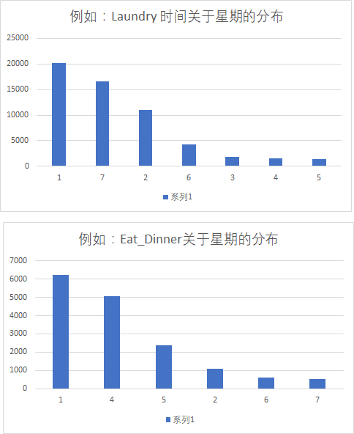
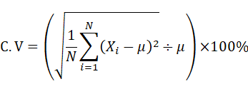
变异系数
变异系数刻画了尺度不同的多组数据的离散程度

Slide 14







星期中每一天的活动特点

Slide 15
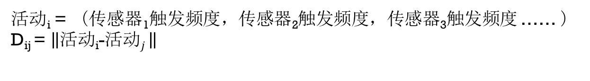
活动相关性分析
活动_{i} = （传感器₁触发频度，传感器₂触发频度，传感器₃触发频度 …… ）
D_{ij} = $\left\|\text{活动}\text{i}\text{−}\text{活动}j \right\|$
 | Sleep | Bed_Toilet_Transition | Toilet | Morning_Meds | Dress | ……
Sleep | 0 | 0.887 | 1.341 | 1.079 | 1.031
Bed_Toilet_Transition | 0.887 | 0 | 0.682 | 0.781 | 0.607
Toilet | 1.341 | 0.682 | 0 | 1.158 | 1.216
Morning_Meds | 1.079 | 0.781 | 1.158 | 0 | 0.919
Dress | 1.031 | 0.607 | 1.216 | 0.919 | 0
……

Slide 16
离散状态的时间序列分析

Slide 17
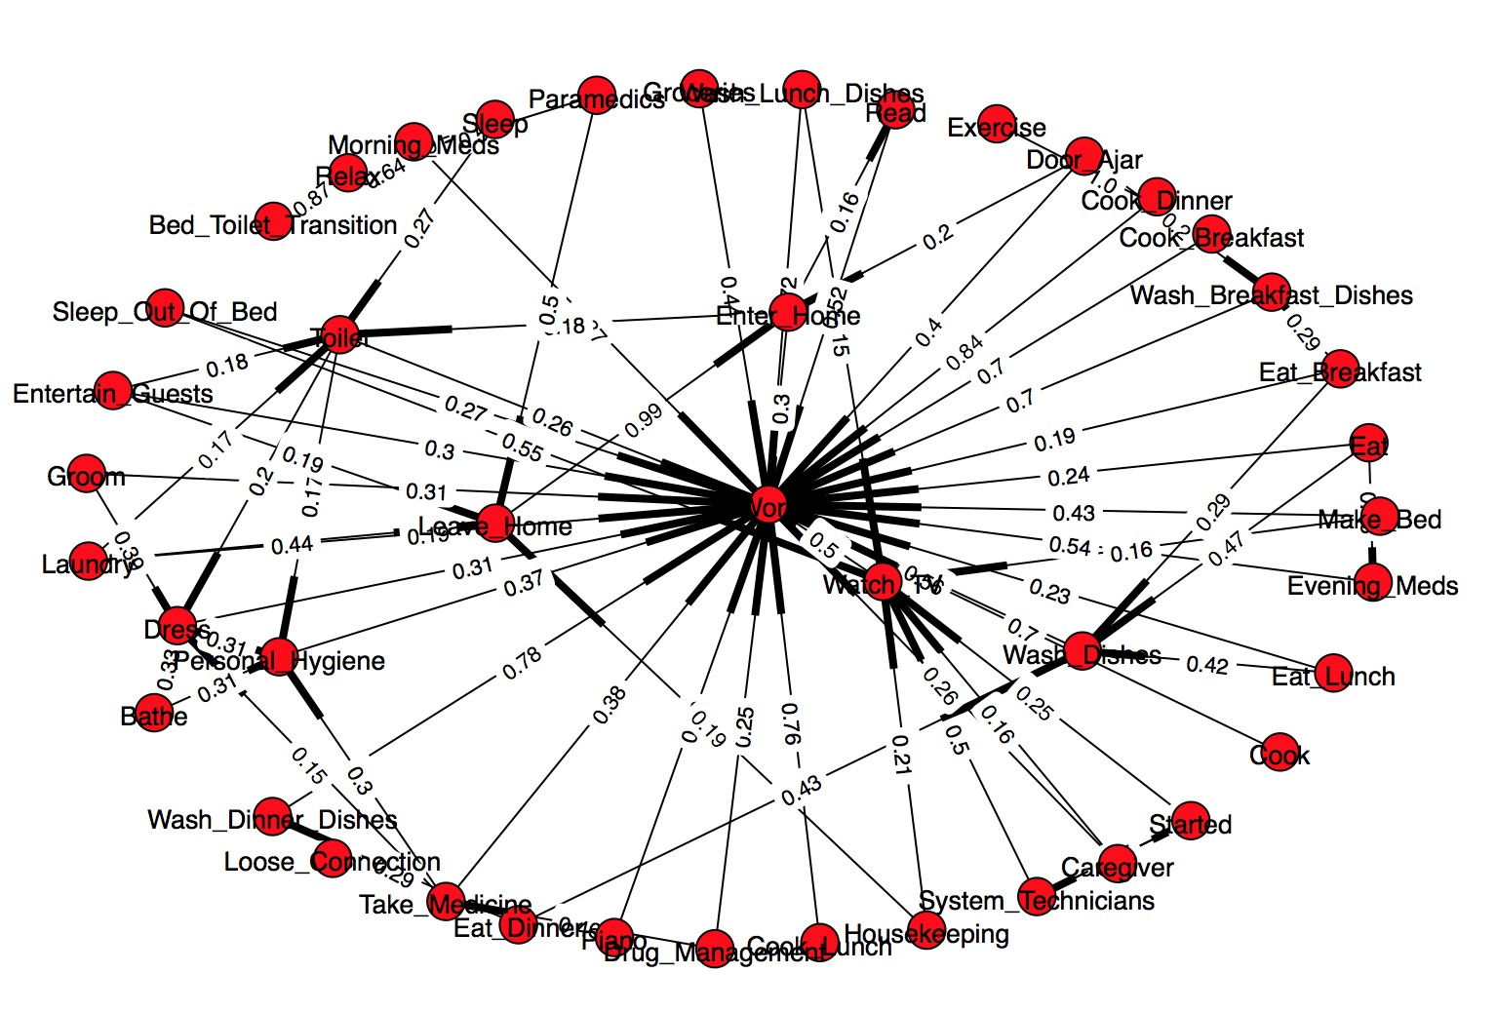
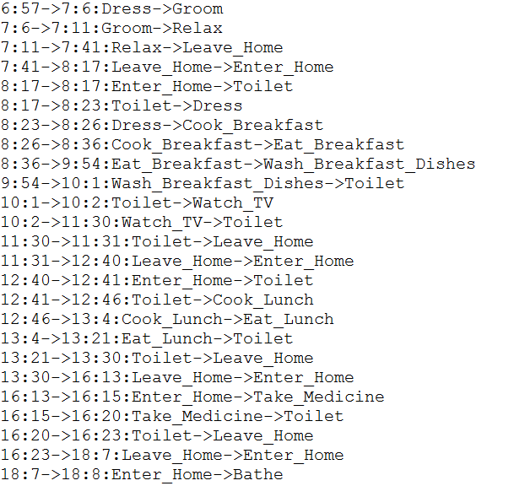
状态转移图
基于马尔科夫模型假设得到的状态转移图

Slide 18
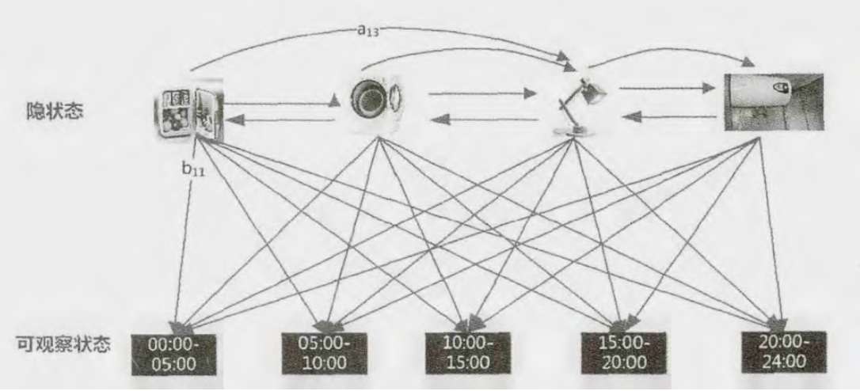
隐马尔可夫模型
隐含状态：当前活动
可见状态：当前时间段

Slide 19
活动序列预测
KNN方法寻找与L同时间段相似的K个序列（利用活动相关性分析）
构建HMM模型
将K个活动序列作为隐含态输入
时间序列作为可观测态输入
给出预测序列
利用Viterbi算法对给定输入时间段寻找最大似然输出序列
寻找相似日期
将序列作为活动观测L的后续预测
给定当前一段时间的活动观测序列L

Slide 20
预测结果展示
 | 案例一 |  | 案例二
 | 预测值 | 真实值 | 预测值 | 真实值
预测偏差 | 2.88 |  | 2.13
00：00-01：00 | sleep | sleep | sleep | sleep
01：00-02：00 | sleep | bed_toilet_transition | sleep | sleep
02：00-03：00 | sleep | sleep | sleep | sleep
03：00-04：00 | sleep | sleep | sleep | sleep
04：00-05：00 | sleep | sleep | sleep | sleep
05：00-06：00 | sleep | sleep | sleep | sleep
06：00-07：00 | personal_hygiene | bathe | sleep | sleep
07：00-08：00 | leave_home | cook_breakfast | dress | cook_breakfast
08：00-09：00 | leave_home | leave_home | leave_home | leave_home
09：00-10：00 | leave_home | leave_home | leave_home | leave_home
… | leave_home | leave_home | cook | leave_home
… | leave_home | leave_home | leave_home | leave_home
… | watch_tv | leave_home | leave_home | leave_home
… | watch_tv | watch_tv | leave_home | leave_home
… | watch_tv | relax | work | leave_home
… | leave_home | watch_tv | leave_home | personal_guests
… | bathe | leave_home | work | watch_tv
… | work | personal_hygiene | watch_tv | watch_tv
… | leave_home | watch_tv | leave_home | leave_home
… | entertain_guests | entertain_guests | toilet | leave_home
… | entertain_guests | watch_tv | entertain_guests | toilet
… | watch_tv | sleep | personal_hygiene | watch_tv
22：00-23：00 | sleep | sleep | sleep | sleep
23：00-24：00 | sleep | sleep | sleep | sleep
模型参数
给定8小时的观测序列
K = 10
以1小时为一个观测时间状态

Slide 21
刻画用户在家庭场景画像的解决方案
用户想做什么？
想何时做？
想做多久？
涌向文化娱乐业
大量失业
宅
虚拟现实
休闲时间变长

Slide 22
刻画用户在家庭场景画像的解决方案
信息精准投放
用户家居体验增强
用户痛点带来的新家居产品功能的诞生

